Slide 2
Fundamentos de Eletrônica Aplicada
Professor Pábulo Felipe Ciarnoscki
pabulo.ciarnoscki@edu.sc.senai.br

Slide 3
Planejamento
Unidade curricular: Fundamentos de Eletrônica Aplicada
Carga horária: 80h (60h presencial, 20h tutoria);
Encontros presenciais: 18 (nas quartas feiras);
Tutorias: atividades assíncronas;

Slide 4
Avaliações
1 avaliação teórica;
1 avaliação prática;
1 nota relativa às tutorias;
Total: 3 notas.

Slide 5
Tutorias
A cada 15 dias será lançada uma atividade,
A atividade será liberada às 19h do dia da tutoria com prazo para entrega até 19h da próxima tutoria.
As tutorias sempre serão lançadas no AVA.

Slide 6
Elétrica Básica (30h) | 25/03/2026 | Aula 1 | Apresentação da UC. Introdução às grandezas elétricas.
 | 01/04/2026 | Aula 2 | Resistores e primeira Lei de Ohm.
 | 08/04/2026 | Aula 3 | Resistores em Série e Paralelo. Potência Elétrica.
 | 15/04/2026 | Aula 4 | Calculo de circuitos elétricos.
 | 22/04/2026 | Aula 5 | Lista de Exercícios 01
 | 29/04/2026 | Aula 6 | Avaliação 01
 | 06/05/2026 | Aula 7 | Correção Avaliação 01
 | 13/05/2026 | Aula 8 | Recuperação Avaliação 01
 | 20/05/2026 | Aula 9 | Aula prática sobre uso do multímetro

Slide 7
Eletrônica Digital e Arduino (30h) | 27/05/2026 | Aula 10 | Inrodução a eletrônica Digital
 | 03/06/2026 | Aula 11 | Portas Lógicas
 | 10/06/2026 | Aula 12 | Funções Lógicas
 | 17/06/2026 | Aula 13 | Introdução ao Arduino
 | 24/06/2026 | Aula 14 | Aula prática Arduino
 | 01/07/2026 | Aula 15 | Aula prática Arduino - Situação de Aprendizagem
 | 08/07/2026 | Aula 16 | Avalição 02
 | 15/07/2026 | Aula 17 | Recuperação Avaliação 02
 | 22/07/2026 | Aula 18 | Encerramento da UC

Slide 8
Tutorias (20h) | A definir | Tutoria 1 | Dispositivos de proteção elétrica
 | A definir | Tutoria 2 | Aterramento
 | A definir | Tutoria 3 | Choque Elétrico
 | A definir | Tutoria 4 | Eletromagnetismo
 | A definir | Tutoria 5 | Eletrônica Analógica pt. 1
 | A definir | Tutoria 6 | Eletrônica Analógica pt. 2

Slide 10
Introdução
Muito tempo antes de qualquer conhecimento científico sobre a eletricidade, as pessoas já estavam cientes dos choques desferidos pelo peixe-elétrico.
No Antigo Egito, remontando ao ano de 2750 a.C, havia textos que referiam-se a esse peixe como o "Trovão do Nilo", descrevendo-o como o protetor de todos os outros peixes.

Slide 11
A eletricidade permaneceria pouco mais do que uma curiosidade por milênios, pelo menos até 1600, quando o cientista inglês William Gilbert publicou um estudo sobre a eletricidade, falando sobre o efeito da pedra-ímã e o da eletricidade estática produzida ao se esfregar o âmbar com outro material.

Slide 12
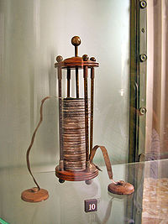
A pilha voltaica de Alessandro Volta, ou simplesmente bateria, datada de 1800 e feita a partir de camadas alternadas de zinco e cobre, forneceu aos cientistas uma fonte mais confiável e estável de energia elétrica do que as antigas máquinas eletrostáticas.

Slide 13
Para o estudo dos fenômenos elétricos, não se pode imaginar uma disciplina de estudo isoladamente. Serão necessários estudos em outras disciplinas, como a química, por exemplo.

Slide 14
Matéria
É tudo que existe e ocupa lugar no espaço.
Tudo que existe no universo é composto por matéria, e toda matéria é composta por átomos.
Se tomarmos um punhado de sal de cozinha (cloreto de sódio), o dividirmos em partes, e cada parte for novamente dividida, chegaremos a um grão. Continuando a divisão, chegaremos à molécula NaCl.
Se dividirmos esta molécula, teremos um átomo de sódio (Na) e um átomo de cloro (Cl).
Se dividirmos um átomo de sódio ou cloro, teremos então prótons, neutrons e elétrons.

Slide 15
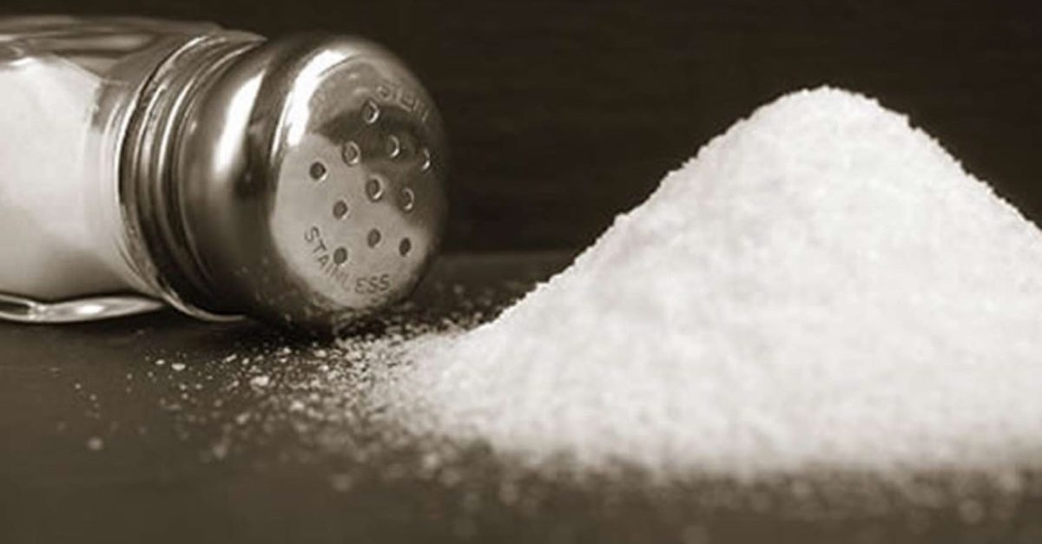

Slide 16
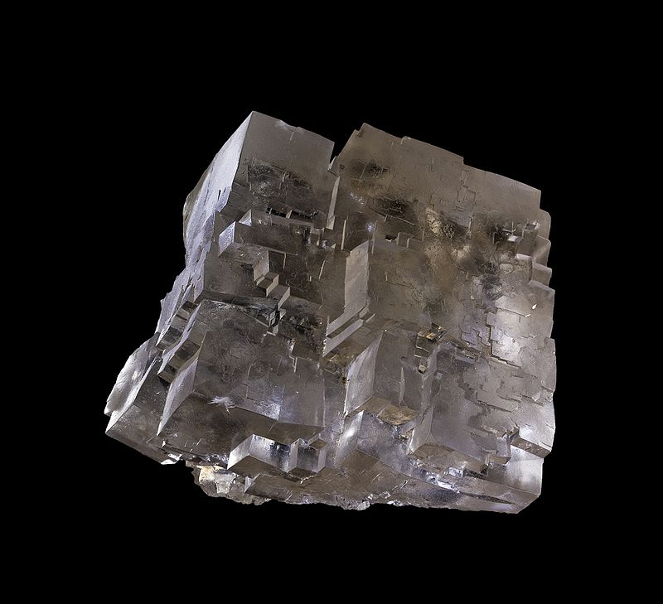
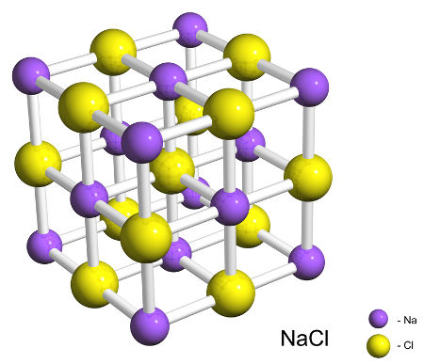

Slide 17
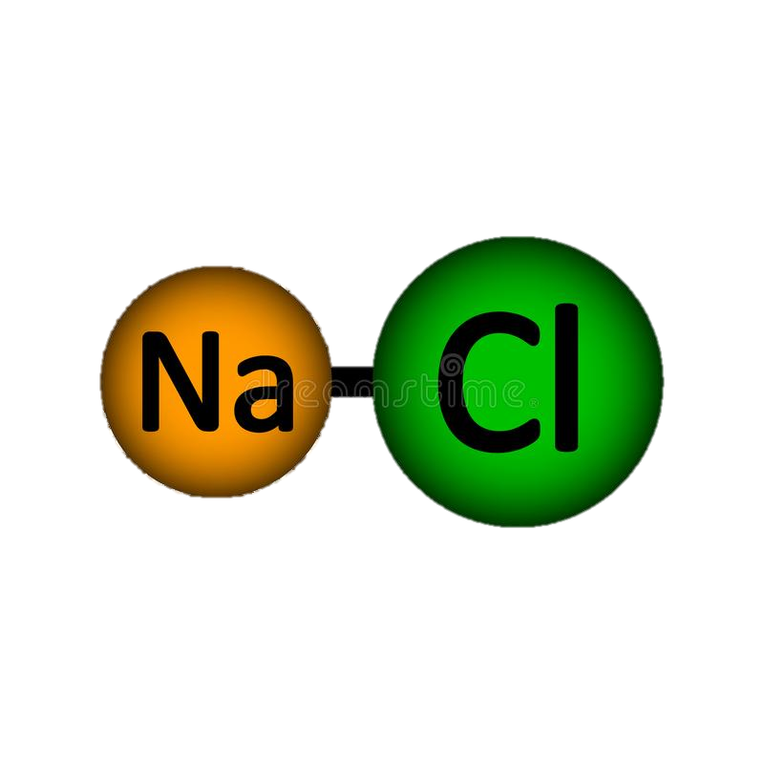

Slide 18
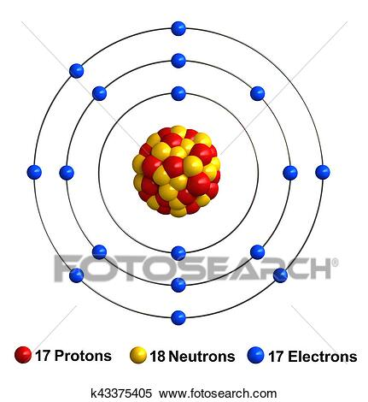

Slide 19
Átomo
É a menor partícula divisível que ainda conserva seu estado de matéria.
O átomo é composto de um núcleo, onde se encontram os prótons e os nêutrons. Os prótons possuem carga elétrica positiva, e os nêutrons não possuem carga elétrica.
Ao redor do núcleo, estão os elétrons em movimento orbital e dispostos em camadas.
Os elétrons são atraídos ao núcleo pela força eletrostática.

Slide 20
Um átomo em equilíbrio possui o mesmo número de prótons e elétrons. Caso o átomo possua maior número de prótons, haverá uma força que tentará buscar elétrons para seu equilíbrio.
Caso o átomo possua maior número de elétrons, então a força irá expulsar elétrons para seu equilíbrio. Para o equilíbrio completo, o átomo deverá ter 8 elétrons na última camada. Para isto, os átomos se agrupam, doando ou compartilhando seus elétrons da última camada, formando as moléculas.

Slide 21
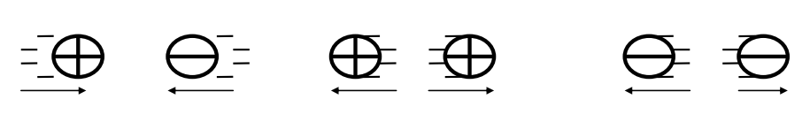
A lei da eletrostática diz que “cargas de mesmo sinal se repelem, e cargas de sinal diferente se atraem”

Slide 22
Quando um átomo possui um maior número de prótons que de elétrons, dizemos que ele está carregado positivamente com carga +q e o chamamos de íon positivo.
Quando um átomo possui um maior número de elétrons que de prótons, dizemos que ele está carregado negativamente com carga -q e o chamamos de íon negativo.

Slide 23
Quanto maior a diferença entre o número de prótons e de elétrons, maior será a carga elétrica.
Se dois corpos estão carregados eletricamente (com sobra ou falta de elétrons), podemos comparar seus potenciais e saber qual corpo está mais carregado.
A isto damos o nome de tensão elétrica ou diferença de potencial (DDP).

Slide 24
Tensão Elétrica

Slide 25
Tensão Elétrica
DECORAR:
Tensão elétrica é a diferença de potencial entre dois corpos, medindo o quanto um corpo está carregado em relação ao outro.
A unidade de medida é o VOLT (V) .

Slide 26
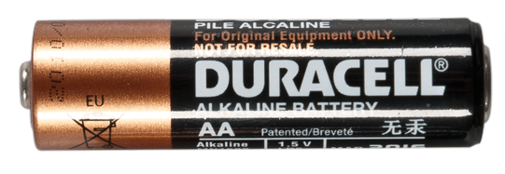
Assim como em medidas de comprimento, para medir uma diferença de potencial, precisamos estabelecer uma referência, isto é, com o que estamos comparando.
Vamos analisar uma pilha elétrica. Ela possui dois pólos: um positivo e outro negativo.

Slide 27
No pólo positivo, haverá falta de elétrons, e no pólo negativo, haverá excesso de elétrons.
Sabemos que a pilha é de 1,5 Volts, mas o que isto representa? Representa que no pólo positivo há uma diferença de potencial de 1,5V em relação ao pólo negativo.

Slide 28
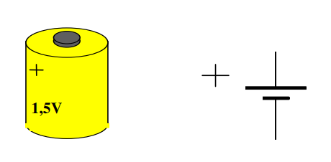

Slide 29

O instrumento utilizado para medir a tensão elétrica é o voltímetro. Como ele vai medir a diferença de potencial entre os terminais de um componente (pilha), deve ser conectado em paralelo.

Slide 30
Formas de produzir tensão elétrica

Slide 31
Tensão elétrica é a diferença de potencial entre dois corpos, portanto, para que haja tensão elétrica, devemos carregar os corpos eletricamente, isto é, retirar elétrons dos átomos de um corpo e injetá-los no outro.

Slide 32
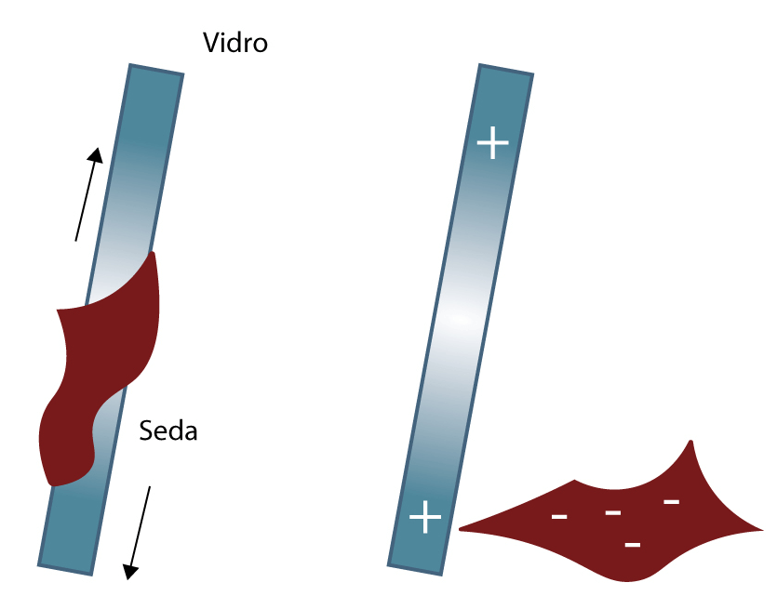
Geração de Tensão por atrito
Ao friccionarmos dois corpos, os elétrons da última camada de um corpo acabam passando para o outro corpo, devido ao atrito.

Slide 33
Geração de Tensão por Calor
Ao aquecer o ponto de contato entre dois metais deferentes, aparece uma pequena tensão.
O valor desta tensão depende da temperatura. Este fenômeno é utilizado para medir a temperatura de fornos.

Slide 34
Geração de Tensão por Pressão
Quando um cristal é submetido à tração ou compressão, produz-se tensão elétrica entre suas superfícies.
O valor desta tensão é proporcional à pressão exercida sobre as superfícies do cristal. Este fenômeno é utilizado em microfones de cristal, captadores de instrumentos musicais, células de carga para balanças etc.

Slide 35
Geração de tensão por luz
A luz que incide sobre determinados materiais (silício, germânio, selênio) provoca uma separação das cargas elétricas.
O valor desta tensão depende da intensidade da luz. Este fenômeno é aplicado em painéis solares, calculadoras com bateria solar etc.

Slide 36
Geração de Tensão por Eletrólise
Submergindo duas placas de materiais diferentes em um líquido condutor (eletrólito), as placas carregam-se, isto é, produzem tensão elétrica. O valor da tensão depende do material dos eletrodos.
Este fenômeno é utilizado em pilhas e baterias.

Slide 37
Geração de Tensão por Magnetismo
Quando se movimenta um ímã próximo de uma bobina, produz-se uma tensão induzida.
Este método é o mais utilizado para produção de eletricidade em larga escala. É o princípio de funcionamento dos geradores e dínamos.

Slide 38
Corrente Elétrica

Slide 39
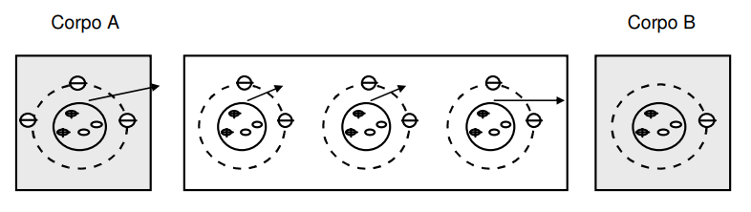
Caso eu tenha dois corpos carregados eletricamente e, entre eles, coloque um corpo eletricamente neutro:

Slide 40
O corpo B, positivamente carregado, irá “roubar” um elétron do primeiro átomo do material intermediário, este ficará em desequilíbrio e “roubará” um elétron do átomo vizinho, até que o último átomo do material intermediário “roube” elétrons do corpo A, onde há justamente excesso de elétrons.
A essa circulação de cargas elétricas (no caso o elétron) damos o nome de corrente elétrica, e é ela que irá executar algum tipo de trabalho, seja aquecimento, iluminação, força etc.

Slide 41
Corrente Elétrica
DECORAR:
Corrente elétrica é o movimento ordenado dos elétrons através de um meio.
A unidade de medida é o AMPÈRE (A) .

Slide 42
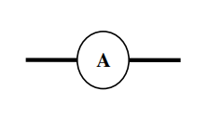
O instrumento para medida da intensidade de corrente elétrica é o amperímetro.
Como a corrente elétrica é um fluxo, para sua medição, ela deverá passar através do instrumento, que deve ser ligado em série.

Slide 43
Condutores e Isolantes

Slide 44
Vimos no exemplo anterior que um corpo eletricamente neutro serviu de caminho para a corrente elétrica do corpo A para o corpo B, isto porque os seus elétrons da última camada podiam ser capturados por outros átomos.
Mas se estes elétrons estivessem firmemente presos ao núcleo? Neste caso não haveria condução de corrente elétrica.

Slide 45
Existem materiais que possuem os elétrons da última camada com pouca atração ao núcleo, sendo facilmente capturados por outros átomos.
Na verdade, estes elétrons não são ligados a átomo algum, estando ali apenas para dar equilíbrio ao átomo, e ficar circulando pela estrutura do material.
A estes elétrons damos o nome de elétrons livres.

Slide 46
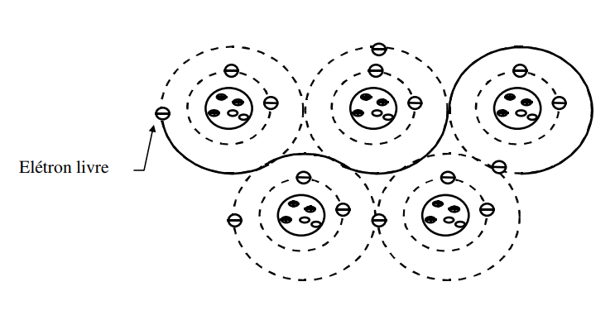

Slide 47
Condutores
DECORAR:
Condutores são matérias que possuem grande número de elétrons livres, servindo como um meio de condução da corrente elétrica. Ex. cobre, ouro, alumínio, zinco, chumbo, etc.

Slide 48
Outros materiais não possuem elétrons livres, logo, se os colocarmos entre dois corpos em que há diferença de potencial, não haverá corrente elétrica, pois os átomos não irão ceder elétrons.

Slide 49
DECORAR:
Isolantes são materiais que não possuem elétrons livres na sua estrutura, portanto não conduzem corrente elétrica em condições normais. Ex. borracha, madeira, vidro, plástico, etc.

Slide 50
Quando um material dificulta a passagem de corrente elétrica, dizemos que possui uma resistência elétrica. A resistência elétrica está em função da força com que os elétrons estão atraídos ao núcleo.

Slide 51
Resistência Elétrica
DECORAR:
Resistência elétrica é a força que se opõe a passagem dos elétrons.
A unidade de medida da resistência elétrica é o OHM (Ω).

